Slide 1
Název školy: | ZŠ a MŠ, Jilemnice, Komenského 103, příspěvková organizace
Autor: | Mgr. Tereza Jechová
Název: | VY_32_INOVACE_2B_03_TROPICKY_PRALES
Předmět: | ZEMĚPIS 8.ROČNÍK
Téma: | Tropický deštný prales
Datum tvorby: | září 2012
Číslo projektu: | OP VK 1.4 70839921

Slide 2
ANOTACE
Materiál je určen k získání poznatků a následnému procvičení učiva o přírodních oblastech světa – o tropickém pralese. Žáci se na začátku společně s učitelem seznámí se základními poznatky o deštném pralese, připomenou si některé rostliny a zvířata zde žijící. Shrnou si význam pralesa a důsledky jeho likvidace. Při práci používají také atlas světa. Některé další údaje si vyhledají na internetu. V následujícím testu si ověří získané znalosti. Kliknutím zvolí odpověď na otázku. Při nesprávném výběru se ukáže nespokojený „smajlík“, pomocí šipky je nutné vrátit se zpět k otázce. Správná odpověď žáky posune na další otázku. Na konci testu žáci najdou vyhodnocení.
Vzdělávací oblast: | Člověk a příroda
Druh učebního materiálu: | prezentace
Stupeň a typ vzdělávání: | Základní vzdělávání žáků s LMP, 2. stupeň
Cílová věková skupina: | 12 – 15 let

Slide 3
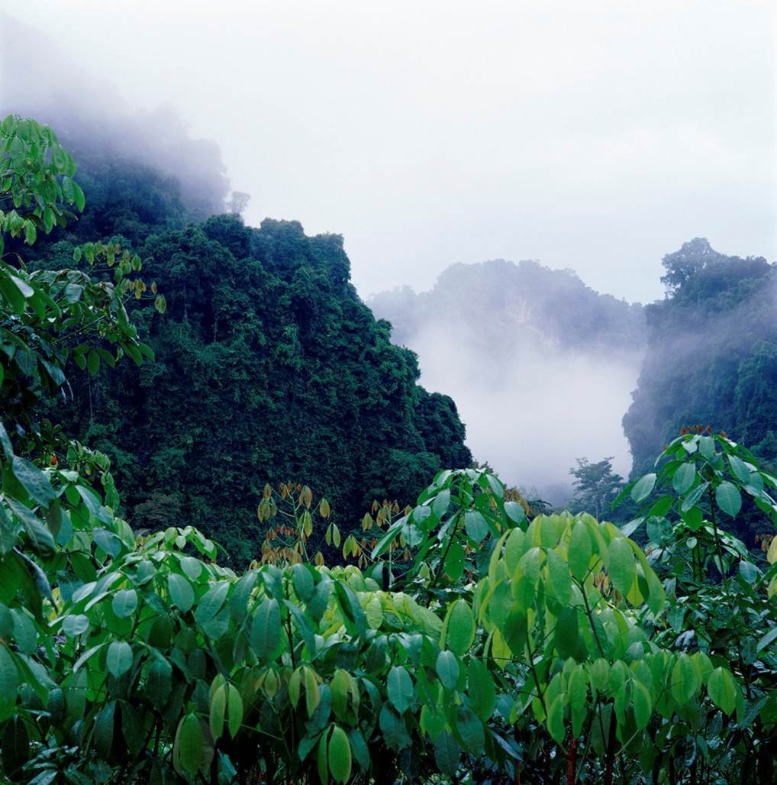
TROPY – DEŠTNÝ PRALES

Slide 4
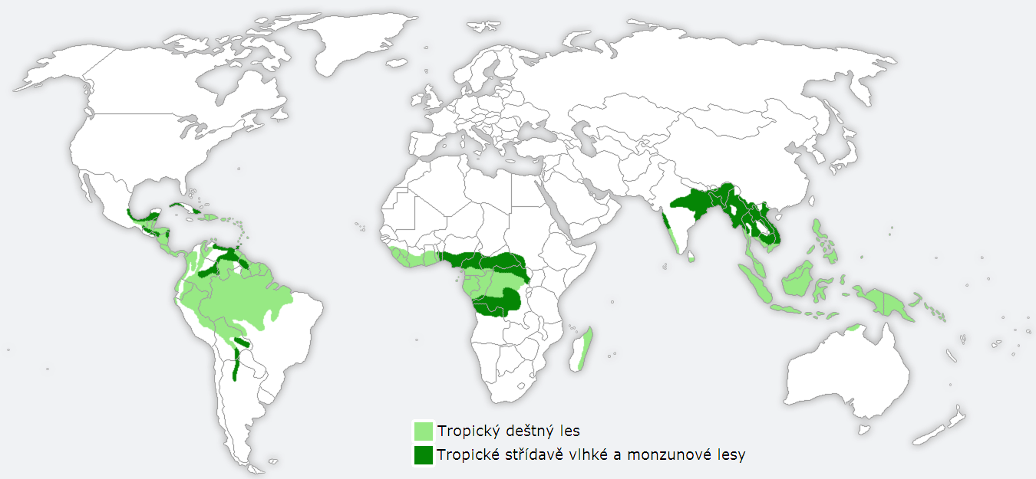
Výskyt tropických deštných pralesů na zeměkouli

Slide 5

Největší deštné pralesy na světě
Amazonský (jižní Amerika)- největší
Konžský (Afrika)
Pralesy poloostrovů Přední a Zadní Indie (Asie)
Klikni zde

Slide 6
TROPY - deštný prales - popis
Nachází se v oblasti rovníku
Horko po celý rok
Téměř denně prší
Velmi vlhký vzduch
Území pokryté hustými lesy = deštnými pralesy
Žije zde mnoho druhů rostlin a živočichů

Slide 7
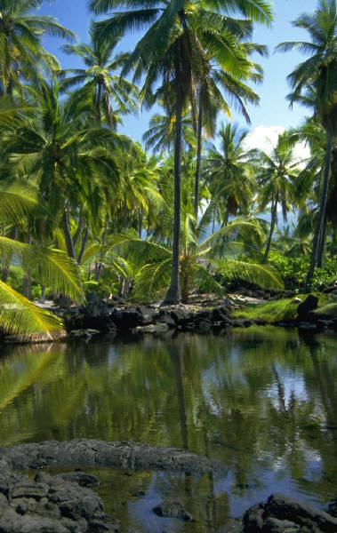
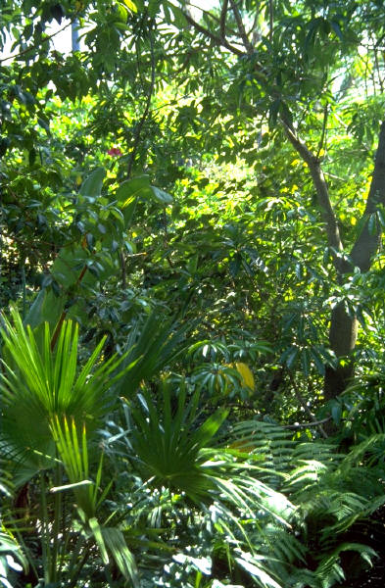


Rostlinstvo deštných pralesů

Slide 8
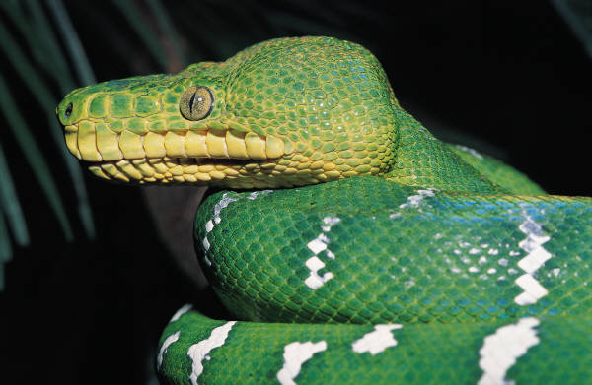
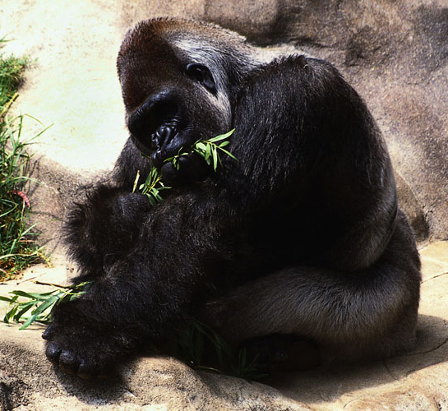
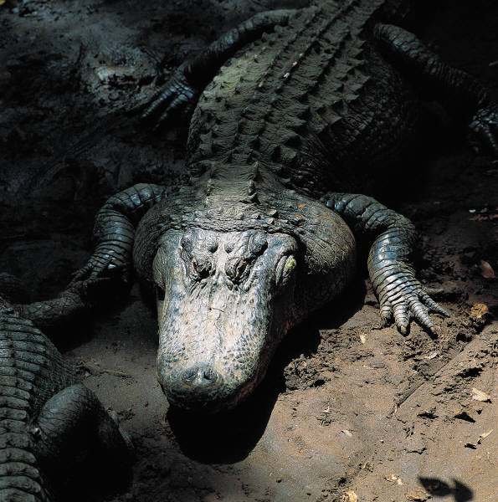
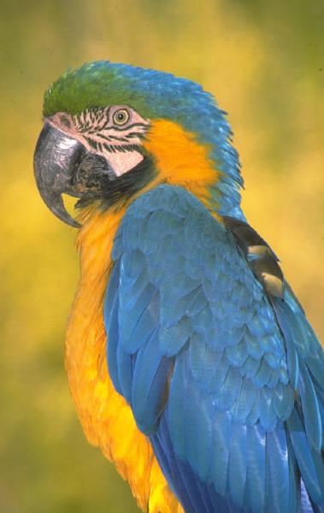
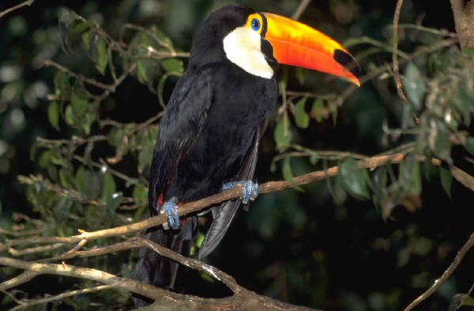

Živočichové deštných pralesů

Slide 9
VÝZNAM DEŠTNÉHO PRALESA
zásobárna kyslíku a vody „PLÍCE SVĚTA“
domov velkého množství rostlin a živočichů

Slide 10
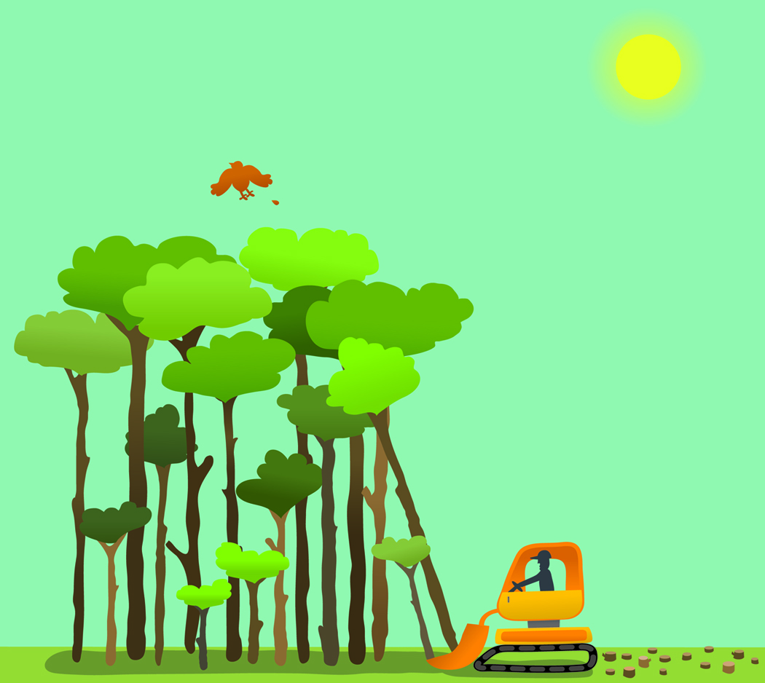
OHROŽENÍ!
kácení a vypalování
oteplování
vyhynutí mnoha druhů rostlin a živočichů

Slide 11
TEST
Kliknutím vyber odpověď. Bude-li tvá volba správná, můžeš postoupit v testu dále.
Uděláš-li chybu, pomocí šipky se vrať zpět.

Slide 12
Tropický deštný prales se nachází v oblasti:
pólů
rovníku
nultého poledníku

Slide 13
Největší prales na světě je PRALES:
AMAZONSKÝ
KONŽSKÝ
INDICKÝ

Slide 14
V deštném pralese je:
horko
málo srážek
horko
hodně srážek
období dešťů střídá období sucha

Slide 15
Deštný prales je významný tím, že je:
zásobárnou dřeva pro dřevařský průmysl
místem zajímavým pro lovce zvěře
zásobárnou kyslíku a vody pro svět

Slide 16
Kterého živočicha NENAJDEŠ v deštném pralese?
GORILU
PAPOUŠKA
ZEBRU

Slide 17
Pokud jsi bez zaváhání došel až sem, zasloužíš jedničku!

Slide 19
Citace:
Snímek 4:
ORIGINAL UPLOADER AND TRANSLATER WAS MILHAUS AT CS.WIKIPEDIA. wikipedie.cz [online]. [cit. 11.9.2012]. Dostupný na WWW: http://cs.wikipedia.org/wiki/Soubor:Tropicke_lesy_sveta.png
Další obrázky použité v prezentaci - Galerie Microsoft Office - Klipart

